Slide 1
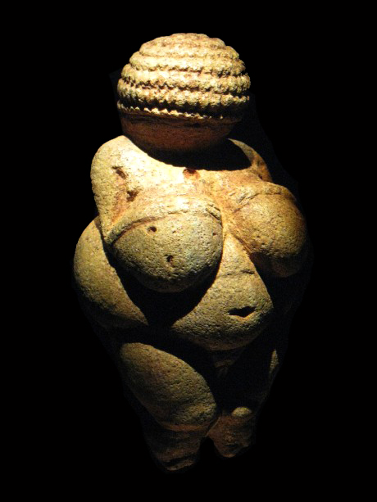
PALEOLİTİK
KADIN
FİGÜRLERİ

Slide 2
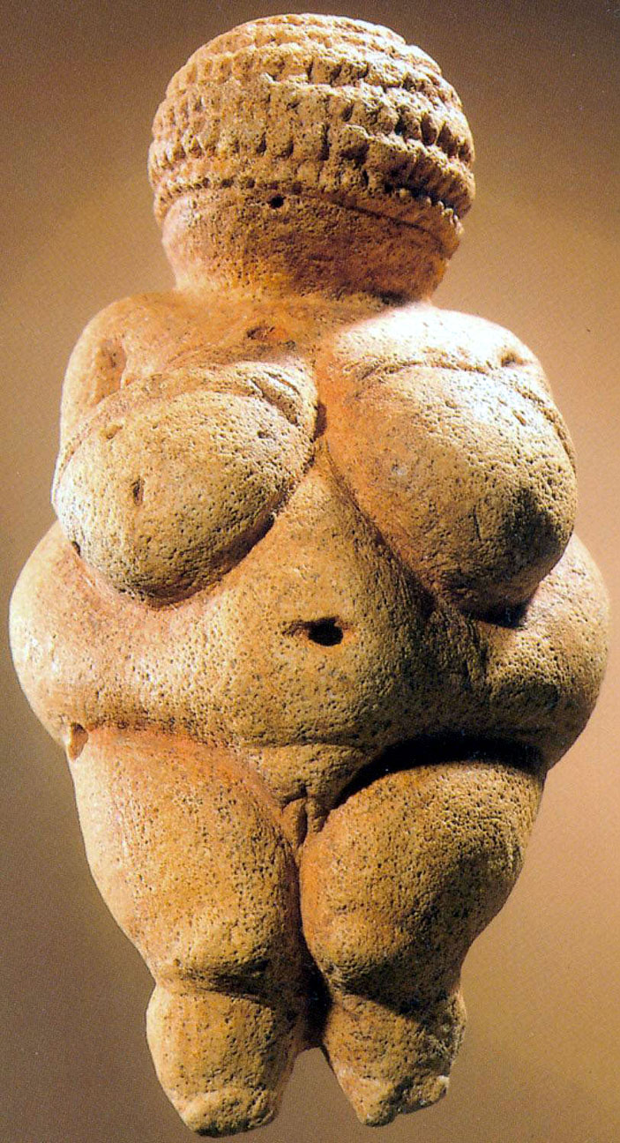
WIllendorf Venüsü
Üst Paleolitik
Günümüzden 22.000 – 24.000
Kireçtaşı
Avusturya

Slide 3
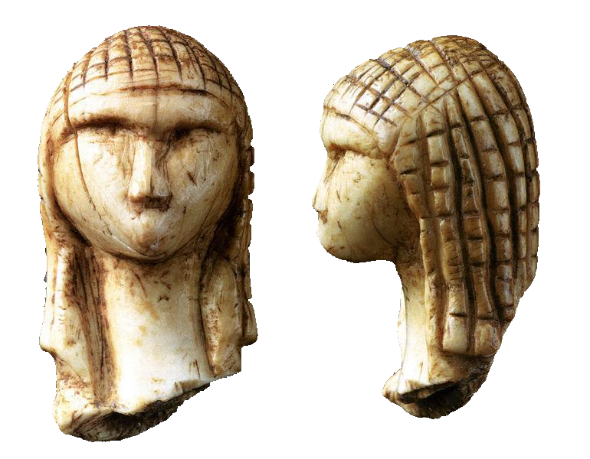
Brassempouy Venüsü
Üst Paleolitik
Günümüzden 26000 – 24000
Fildişi
Fransa

Slide 4
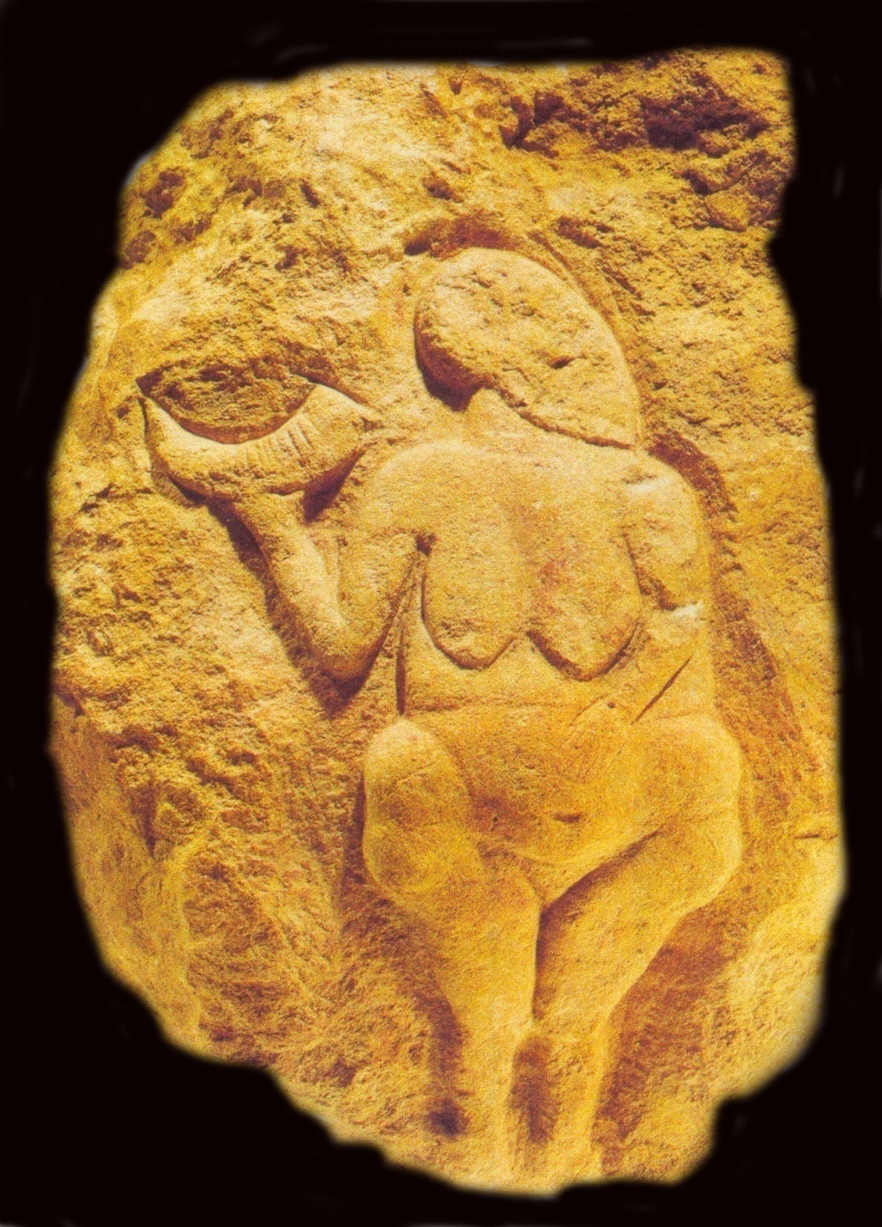
LAUSSEL Venüsü
Üst Paleolitik
Günümüzden 28000
Kireçtaşı
Fransa / Dordogne Vadisi

Slide 5
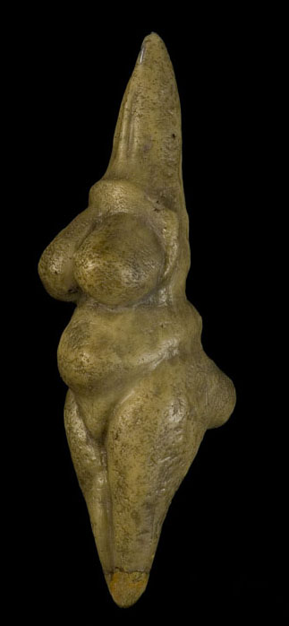
SavIgnano Venüsü
Üst Paleolitik
Günümüzden 25000 - 20000
Serpentinit
İtalya / 22 cm

Slide 6
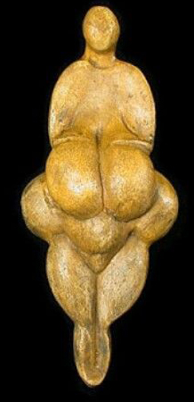
LESPUGUE Venüsü
Üst Paleolitik
Günümüzden 26000 - 24000
Fildişi
Fransa / 15 cm

Slide 7
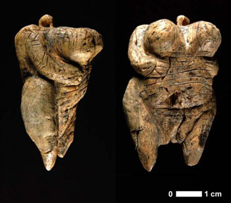
Hohle Fels Venüsü
Üst Paleolitik
Günümüzden 35.000
Fildişi
Almanya / 6 cm

